Slide 1
Krug i kružnica u svakodnevnome životu
Mladen Grgić
7.d

Slide 2
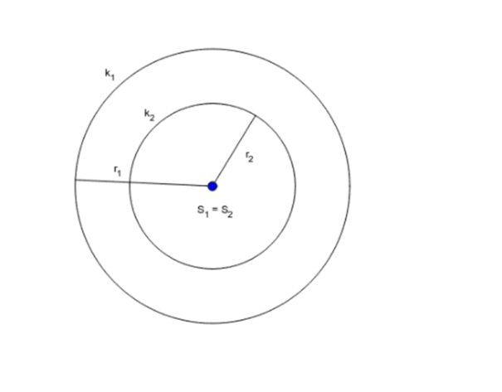
Podsjetimo se…
Kružnica - skup svih točaka ravnine jednako udaljenih od točke S - središta kružnice
Dio ravnine omeđen kružnicom naziva se krug
Koncentrične kružnice – kružnice koje imaju zajedničko središte
Dio ravnine omeđen dvjema koncentričnim kružnicama naziva se kružni vijenac
o=2r𝜋 P=r²𝜋 P_{kv}=r₁²𝜋-r₂² 𝜋

Slide 3
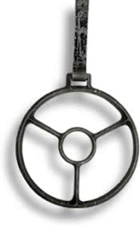
Sinjska alka
Sinjska alka trči se od 1715. godine u čast pobjede nad Turcima.
Junaci Sinjske krajine nadmeću se, jašući na konjima u skidanju alke.
Alka je kolut napravljen od dvaju metalnih obruča sa zajedničkim središtem
d₁= 131.7mm r₁= 65.85mm
o₁= 2r₁ 𝜋 P₁=r₁²𝜋
o₁= 131.7mm ∙ 3.14 P₁= (65.85mm)² ∙ 3.14
o₁= 413.54mm P₁= 4336.22∙3.14 P₁ =13615.74mm²

Slide 4
Sinjska alka
d₂= 35.1mm r₂= 17.55mm
o₂=2r₂ 𝜋 P₂=r₂² 𝜋
o₂=35.1mm ∙ 3.14 P₂= (17.55mm)² ∙ 3.14
o₂= 110.214mm P₂=308.002 ∙ 3.14
P₂=967.13mm²

Slide 5
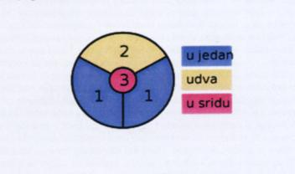
Sinjska alka
Obruči alke međusobno su povezani trima kracima koji idu od jednog obruča prema drugom i dijele prostor između obruča na tri jednaka dijela.
Pogodak u sridu nosi 3 punta (boda), gornje polje nosi 2 punta, a dva donja polja po jedan punat
P_{kv}= (r₁² – r₂²) 𝜋
P_{kv}= (4336.22mm² - 308.002mm²) ∙ 3.14
P_{kv}= 4028.218mm² ∙ 3.14
P_{kv}=12648.6mm²
P_{kv}/3 = 4216.3mm²

Slide 6
Zadatci
1. Duljina promjera alke (veći krug) iznosi 13.17cm, a duljina polumjera sride (manji krug) iznosi 17.55mm
a) Izračunaj površinu koju gađa alkar želeći postići pogodak u sridu? Koliki je to postotak površine alke?
b) Kolika je površina koju gađa alkar da bi postigao 1 ili 2 punta? Koliki je to postotak površine alke?

Slide 7
Zadatci
1.a)
r₂=17.55mm P₂=r₂² 𝜋 p%=P₂/P₁ ∙ 100
P₁=13615.74mm² P₂=(17.55mm)² ∙ 3.14 p%=967.13/13615.75 ∙ 100
P₂=? P₂=308.002mm² ∙ 3.14 p%=7.1%
p%=? P₂=967.13mm²
Za pogodak u sridu alkar gađa površinu od 967.13mm² tj. 7.1% površine alke.
b)
P_{kv}/3=4216.2mm² p%=(P_{kv}/3) / P₁ ∙ 100
P1=13615.74mm² p%=4216.2/13615.74 ∙ 100
p%=? p%=30.9%
Da bi postigao 1 ili 2 punta alkar gađa površinu od 4216.2mm² ili 30.9% površine alke.

Slide 8
Zadatci
2. Dva alkara se pripremaju za alku jašući jedan vanjskim, a drugi unutarnjim rubom kružne staze široke 25m . Za koliko se razlikuju njihovi putovi nakon 10 krugova ako je opseg vanjskog ruba staze 785m?
o₁=785m
r₁- r₂= 25m r₁=o₁/2 𝜋 o₂=2r₂𝜋
n=10 r₁=785m/6.28 o₂=2 ∙ 100m ∙ 3.14
r₁=? r₁=125m o₂=628m
r₂=?
o₂=? r₂=r₁- 25 Δl= n ∙ (o₂ – o₁)
Δl=? r₂=125m – 25m Δl= 10 ∙ ( 785m – 628m)
r₂=100m Δl= 10 ∙ 157m
Δl=1570m
Nakon 10 krugova putovi alkara razlikuju se za 1570m.

Slide 9
Zadatci
3.U našem parku postoji gredica sa spomenikom fra Luji Marunu oko kojeg je posađeno cvijeće u dva koncentrična kruga. Vrpcom sam izmjerio opseg vanjskog kruga 11.8m, širinu kružnog vijenca 60cm, a postolje spomenika je kvadrat a=1m.Kolika je površina kružnog vijenca posađenog maćuhicama (vanjski krug), a kolika je površina posađena tratinčicama (unutarnji krug) ?

Slide 10
Zadatci
3.o₁=11.8m r₁=o₁/2𝜋 r₂=r₁ - Δr
Δr=0.6m r₁=11.8m/6.28m r₂= 1.87m – 0.6m
a=1m r₁=1.87m r₂=1.27m
P_{m}=?
P_{t} =? P_{m}=(r₁² – r₂²) 𝜋
P_{m}=(1.87² - 1.27²) ∙ 3.14
P_{m}=(3.469 – 1.612) ∙ 3.14
P_{m}=1.884m² ∙ 3.14 plava boja- maćuhice
P_{m}=5.915m² crvena boja- tratinčice
bijela boja- spomenik
P_{t}=r₂² 𝜋 – a²
P_{t}=1.27² ∙ 3.14 - 1²
P_{t}=1.612 ∙ 3.14 - 1
P_{t}=5.064- 1
P_{t}=4.064m²

Slide 11
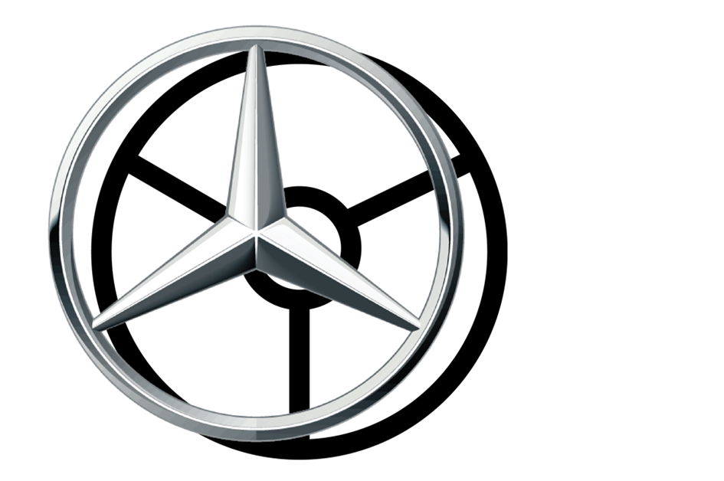
Zanimljivosti
Logotip mnogih tvrtki je u obliku kruga.
Logotip njemačke automobilske tvrtke Mercedes-Benz ima logo koji jako sliči sinjskoj alki.

Slide 12
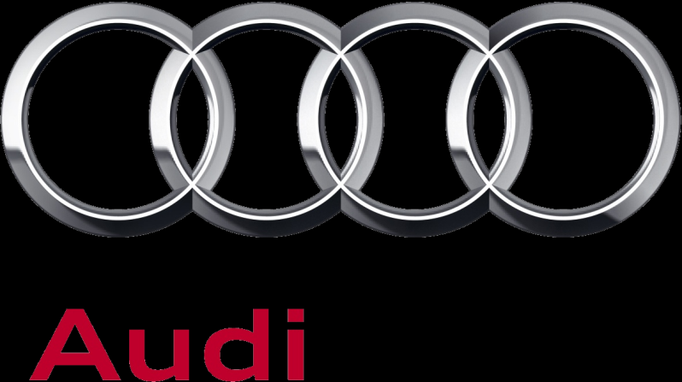
Logotipovi poznatih automobilskih tvrtki

